Slide 1
Seminár z programovania 2

Slide 2
Organizácia hodiny
IDE, ktoré budeme používať – Intellij IDEA
  Community edícia
    https://www.jetbrains.com/idea/download
  Študenti môžu zažiadať o študentstkú licenciu na plnú verziu
    https://www.jetbrains.com/student/

Slide 4
Organizácia hodiny
Projekty a zadania budú odovzdávané cez github
  Vytvorte si dedikovaný účet, ktorý bude mať používateľské meno vo formáte: „ukf-menopriezvisko“
  Zadania a túto prezentáciu nájdete na adrese:
    https://github.com/ukf-michalkohutek

Slide 5
Organizácia hodiny
Git môžete používať pomocou GUI klientov:
  Github Desktop
    https://desktop.github.com/
  GitKraken
    https://www.gitkraken.com/
  TortoiseGit
    https://tortoisegit.org/
Alebo pomocou terminálového klienta git, v linuxových distribúciach a WSL na Windows 10

Slide 6
Organizácia hodiny
Dôležité linky na naučenie sa gitu -
https://guides.github.com/introduction/git-handbook/
https://guides.github.com/activities/hello-world/

Slide 7
Organizácia hodiny
Túto prezentáciu si môžete stiahnúť z:
  https://github.com/ukf-michalkohutek/prezentacia
  git clone https://github.com/ukf-michalkohutek/prezentacia
Bude pravidelne aktualizovaná a po každom cvičení si môžete stiahnuť aktuálnu verziu príkazom „git pull“ v adresári repozitára.

Slide 8
JavaFX – Základné informácie
Java knižnica na tvorbu Rich Internet Applications.
GUI sa definuje jazykom FXML
SceneBuilder
Swing komponenty v Swing Node triede
Bohaté API
Integrovaná grafická knižnica
Notes:
Ako už pojem Rich Internet Applications napovedá, pôvodným využitím JavaFX mali byť webové aplikácie. V tomto priestore sa však omnoho výraznejšie presadila kombinácia HTML5 a JavaScriptu.
GUI sa tvorí pomocou špecializovaného jazyka FXML, ktorý pripomína QML, použité v QT 5.
Legacy Swing komponenty môžeme použiť pomocou Swing Node triedy
JavaFX obsahuje množstvo API a komponent, ktoré môžeme použiť na tvorbu komplexných aplikácií – javafx.web, javafx.graphics, javafx.media
Grafika vytvorená v JavaFX je na podporovaných GPU hardvérovo akcelerovaná.

Slide 9
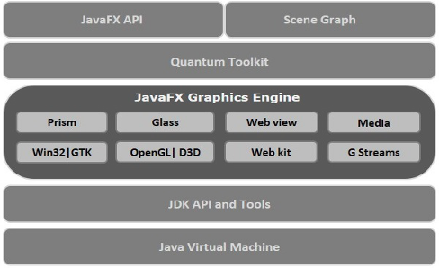
JavaFX - Architektúra
Najdôležitejšie časti API:
  Javafx.animation
  Javafx.application
  Javafx.css
  Javafx.event
  Javafx.geometry
  Javafx.stage
  Javafx.scene
Architektúra JavaFX API
Notes:
Javafx.animation - triedy umožnujúce tvorbu animácií prechodov – rotácia, translácia, škálovanie, prechod do trasnparentnosti (fade), vyplňovanie (fill)
Javafx.application - triedy starajúce sa o chod aplikácie
Javafx.css – triedy pridávajúce štýlovanie GUI po vzore CSS
Javafx.event – triedy a interfaces starajúce sa o udalosti (eventy)
Javafx.geometry – triedy definujúce 2D objekty a operacie nad nimi
Javafx.stage – triedy najvyššieho kontajneru
Javafx.scene – triedy a interfaces na podporu Scene Graph. Obsahuje aj canvas, chart, control, effect, image, input, layout, media, paint, shape, text transform, web, atd.

Slide 10
JavaFX – Graphics Engine
Prism – renderuje 2D a 3D grafiku v JavaFX
Glass (GWT) – stará sa o okná, časovače, plochy a fronty udalostí
WebView – umožňuje vkladať HTML obsah do Scene Graph-u. Je postavený na engine WebKit, ktorý podporuje HTML5, CSS, JS, DOM a SVG.
Media Engine – postavený na engine Streamer, ktorý podporuje video aj audio
Notes:
Prism využíva DirectX na Windowse, OpenGL na Macu a Linuxe. Pokiaľ nie je dostupná hw akcelerácia, používa sw rendered.
WebView umožňuje:
renderovať HTML z lokálneho úložiska, alebo vzdialenej URL.
Podporuje históriu a kroky vpred a vzad.
Refresh stránky
Aplikovať efekty na webové komponenty
Upravovať HTML
Vykonávať JavaScript príkazy
Spracovávať události.
Media Engine prehráva MP3, WAV, AIFF, FLV. Javafx.scene.media obsahuje tri komponenty -
Media object – reprezentuje súbor
Media Player – prehrávač médií
Media View – Zobrazuje média
Quantum – vrstva abstrakcie nad spomínanými komponentami. Spája Prism a Glass a poskytuje ich JavaFX aplikáciam

Slide 11
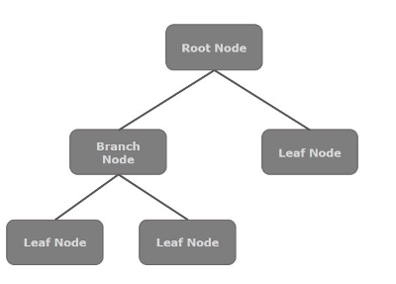
JavaFX – Scene Graph
Obsahuje primitívy aplikácie, inak nazývané nodes/uzly.
Uzol je grafický objekt. Môže to byť:
  Geometrický objekt
  UI prvok
  Kontajner
  Media element
Skupina uzlov tvorí graf. Uzly sú usporiadané hierarchisticky.
Notes:
Každý uzol okrem koreňového uzla / root node má jedného rodiča. Každý uzol, ktorý má aspoň jedného potomka sa nazýva vetvou / branch node, uzol, ktorý nemá potomka sa nazýva listom / leaf node.

Slide 12
JavaFX – Scene Graph
Inštancia uzla môže byť pridaná do grafu len raz. Uzly v grafe môžu mať atribúty ako sú:
  Effects
  Opacity
  Transforms
  Event Handlers
  Application Specific States

Slide 13
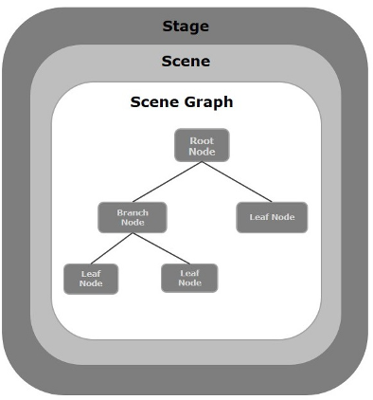
JavaFX – Štruktúra aplikácie
Tri hlavné komponenty:
Stage / Javisko / Okno
Scene / Scéna
Nodes / Uzly

Slide 14
JavaFX – Stage
Stage trieda v balíčku javafx.stage
Width a Height
Rozdelené na Content Area a Decorations (Titulná lišta a okraje)
Pre zobrazenie musíme zavolať metódu show()
5 typov:
  Decorated
  Undecorated
  Transparent
  Unified
  Utility
Notes:
Stage – obsahuje všetky objekty. Predstavuje ho trieda Stage v balíčku javafx.stage. Primárny stage vytvára samotná platforma. Vytvorený objekt je predavaný ako argument start() metóde triedy Application
Decorated – štandardné okno s dekoráciami systému a bielym pozadím
Undecorated – okno bez dekorácií, ale s bielym pozadím
Transparent – bez dekorácií a s transparentným pozadím
Unified – Podobné ako dekorované, ale nemá žiadnu hranicu medzi dekoráciou a obsahom okna
Utility - dekorované okno s minimálnymi dekoráciami

Slide 15
JavaFX – Scene, scene graph
Scene trieda v balíčku javafx.scene reprezentuje objekt scény.
Scene graph – stromová dátová štruktúra reprezentujúca obsah scény
Notes:
Scene – predstavuje obsah JavaFX aplikácie. Obsahuje všetok obsah scene graph-u. Scene trieda v balíčku javafx.scene reprezentuje objekt scény. Vo svojej inštancií, objekt scény je pridaný do jedného stage-u

Slide 16
JavaFX – Nodes
Node – grafický objekt v scene graph-e
  Uzol je reprezentovaný triedou Node v balíčku javafx.scene
Typy:
  Root Node
  Branch / Parent Node
    Group
    Region
    WebView
  Leaf Node
Notes:
Root Node – prvý uzol v Scene Graph
Branch / Parent Node – uzol, ktorý má svojich potomkov. Základnou triedou je trieda Parent v balíčku javafx.scene . Ďalej sa delí na typy:
Group – skupinový uzol, ktorý obsahuje zoznam potomkov. Keď sa skupinový uzol renderuje, všetci potomci sa vykresľujú vo svojom poradí. Akákoľvek transformácia či efekt aplikovaný na skupinu sa aplikuje na všetkých potomkov.
Region – základná trieda všetkých UI ovládacich provkov založených na uzloch, ako napr. Chart, Pane a Control
WebView – uzol, ktorý spravuje web engine a zobrazuje jeho obsah
Leaf Node – uzol bez potomkov – Rectangle, Ellipse, Box, ImageView, MediaView, apod.

Slide 17
JavaFX – Application
Základom JavaFX aplikácie je inštancia triedy Application a implementácia abstraktnej metódy start().
V start() je nutné:
  Pripraviť Scene Graph s potrebnými nodes
  Pripraviť Scene s požadovanými rozmermi a pridať do nej Scene Graph
  Pripraviť Stage, pridať doň Scene a zobraziť obsah.
Notes:
Pre vytvorenie JavaFX aplikácie je nutné vytvoriť inštanciu triedy Application a implementovať jej abstraktnú metódu start(). V nej je potom potrebné umiestniť celý kód grafiky v JavaFX.
Main() metóda potom spúšťa aplikáciu zavolaním metódy launch(). Táto metóda interne volá start() metódu triedy Application

Slide 18
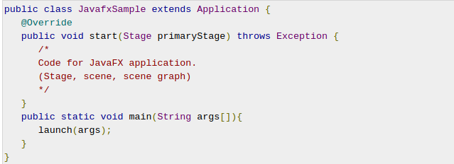
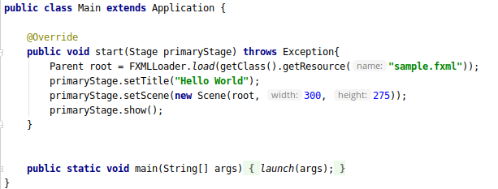
JavaFX – Application
Základ JavaFX aplikácie
Základ JavaFX ako nám ho pripraví Intellij IDEA
Notes:
Pre vytvorenie JavaFX aplikácie je nutné vytvoriť inštanciu triedy Application a implementovať jej abstraktnú metódu start(). V nej je potom potrebné umiestniť celý kód grafiky v JavaFX.
Main() metóda potom spúšťa aplikáciu zavolaním metódy launch(). Táto metóda interne volá start() metódu triedy Application

Slide 19
JavaFX – Príprava Scene Graph
Príprava Scene Graph vyžaduje nodes.
Root node môže byť:
  Group
  Region
  WebView
Notes:
Group – skupinový uzol, ktorý obsahuje zoznam potomkov. Keď sa skupinový uzol renderuje, všetci potomci sa vykresľujú vo svojom poradí. Akákoľvek transformácia či efekt aplikovaný na skupinu sa aplikuje na všetkých potomkov.
Region – základná trieda všetkých UI ovládacich provkov založených na uzloch, ako napr. Chart, Pane a Control
WebView – uzol, ktorý spravuje web engine a zobrazuje jeho obsah

Slide 20

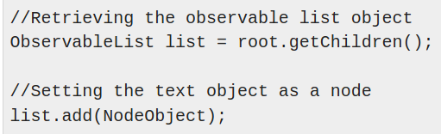

JavaFX – Group root node
Group node môžeme vytvoriť vytvorením inštancie triedy Group balíčka javafx.scene
getChildren() metóda vracia objekt triedy ObservableList, ktorý drží nodes.
Nodes môžeme pridať do skupiny aj v konštruktore
Notes:
Group – skupinový uzol, ktorý obsahuje zoznam potomkov. Keď sa skupinový uzol renderuje, všetci potomci sa vykresľujú vo svojom poradí. Akákoľvek transformácia či efekt aplikovaný na skupinu sa aplikuje na všetkých potomkov.
Region – základná trieda všetkých UI ovládacich provkov založených na uzloch, ako napr. Chart, Pane a Control
WebView – uzol, ktorý spravuje web engine a zobrazuje jeho obsah

Slide 21
JavaFX – Region root node
Region – základná trieda pre ovládacie prvky, napr.:
  Chart
  Pane
  Control
Notes:
Group – skupinový uzol, ktorý obsahuje zoznam potomkov. Keď sa skupinový uzol renderuje, všetci potomci sa vykresľujú vo svojom poradí. Akákoľvek transformácia či efekt aplikovaný na skupinu sa aplikuje na všetkých potomkov.
Region – základná trieda všetkých UI ovládacich prvkov založených na uzloch, ako napr. Chart, Pane a Control
WebView – uzol, ktorý spravuje web engine a zobrazuje jeho obsah

Slide 22
JavaFX – Region root node
Region – základná trieda pre GUI prvky, napr.:
  Chart – javafx.scene.chart
    PieChart
    XYChart
      AreaChart
      BarChart
      BubbleChart, ...
Notes:
Chart – základná trieda všetkých grafov. Má dve podtriedy – PieChart a XYChart. Tie zas majú podtriedy, napr. AreaChart, BarChart, BubbleChart

Slide 23
JavaFX – Region root node
Region – základná trieda pre GUI prvky, napr.:
  Pane – javafx.scene.layout
    AnchorPane
    BorderPane
    DialogPane
Notes:
Pane – základná trieda tabúl rozloženia prvkov. Ona a jej podtriedy slúžia na tvorbu rôznych layoutov okna.

Slide 24
JavaFX – Region root node
Region – základná trieda pre GUI prvky, napr.:
  Control – javafx.scene.control
    Accordion
    ButtonBar
    ChoiceBox
    ComboBoxBase
    HTMLEditor
Notes:
Control – základná trieda ovládacich prvkov

Slide 25

JavaFX – Príprava Scene
Scene – javafx.scene
  Scene sa vytvára vytvorením inštancie jej triedy.
  Môžeme do parametrov konštruktora vložiť aj informáciu o výške a šírke scény

Slide 26
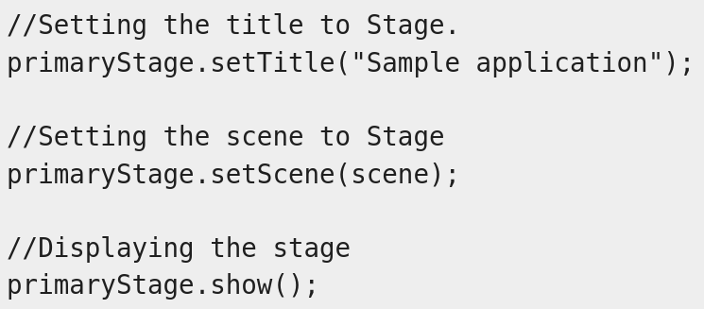
JavaFX – Príprava Stage
Stage – javafx.stage
  Inštancia triedy Stage sa posúva ako parameter metódy start().
Hlavné metódy:
  setTitle()
  setScene()
  show()
Notes:
JavaFX má tzv. life cycle methods
start() − Vstupný bod, kde je celý kód grafiky
stop() − Prázdna metóda, ktorá môže byť preťažená a je určená na príkazy vykonávané pre zastavenie aplikácie
init() − Prázdna metóda, ktorá môže byť preťažená, ale nemôže vytvárať stage ani scene
Statická launch() - tým, že je statická, musí sa volať zo statického contextu (typicky z main())
Spustenie JavaFX aplikácie vyvolá vykonanie týchto operácií:
Vytvorenie inštancie triedy aplikácie
init()
start()
… stop()
Keď sa zavrie posledné okno, aplikácia sa implicitne ukončí. Toto správanie sa dá zmeniť nastavením hodnoty „False“ statickou metódou setImplicitExit()
Explicitne môžete JavaFX aplikáciu ukončiť metódami Platform.exit(), alebo System.exit(int).

Slide 27
JavaFX – 2D tvary
Preddefinované tvary
  Line, Rectangle, Circle, Ellipse, Polygon, Polyline, Cubic Curve, Quad Curve, Arc
Path
  Geometrický obrys ľubovolného tvaru
  moveTo, LineTo, HlineTo, VlineTo, ArcTo, QuadCurveTo, CubicCurveTo
Parsovanie SVG

Slide 28

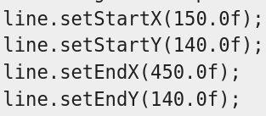

JavaFX – 2D tvary
Vytvorenie 2D obrazca
  Vytvorenie inštancie žiadanej triedy
  Nastavenie vlastností tvaru
  Pridanie tvaru do group
Notes:
JavaFX má tzv. life cycle methods
start() − Vstupný bod, kde je celý kód grafiky
stop() − Prázdna metóda, ktorá môže byť preťažená a je určená na príkazy vykonávané pre zastavenie aplikácie
init() − Prázdna metóda, ktorá môže byť preťažená, ale nemôže vytvárať stage ani scene
Statická launch() - tým, že je statická, musí sa volať zo statického contextu (typicky z main())
Spustenie JavaFX aplikácie vyvolá vykonanie týchto operácií:
Vytvorenie inštancie triedy aplikácie
init()
start()
… stop()
Keď sa zavrie posledné okno, aplikácia sa implicitne ukončí. Toto správanie sa dá zmeniť nastavením hodnoty „False“ statickou metódou setImplicitExit()
Explicitne môžete JavaFX aplikáciu ukončiť metódami Platform.exit(), alebo System.exit(int).

Slide 29
JavaFX – 2D tvary
Preddefinované tvary
  Line, Rectangle, Circle, Ellipse, Polygon, Polyline, Cubic Curve, Quad Curve, Arc
Path
  Geometrický obrys ľubovolného tvaru
  moveTo, LineTo, HlineTo, VlineTo, ArcTo, QuadCurveTo, CubicCurveTo
Parsovanie SVG
Notes:
LineTo – vykreslí čiaru zo súčasnej pozície po špecifikované koordináty.
HlineTo – vykreslí horizontálnu čiaru zo súčasnej pozície po špecifikované koordináty
VlineTo – vykreslí vertikálnu čiaru zo súčasnej pozície po špecifikované koordináty
QuadCurveTo - vykreslí kvadratickú krivku zo súčasnej pozície po špecifikované koordináty
CubicCurveTo - vykreslí kubickú krivku zo súčasnej pozície po špecifikované koordináty
ArcTo – vykreslí oblúk zo súčasnej pozície po špecifikované koordináty

Slide 30
JavaFX – 2D tvary
Cvičenie:
  Experimentujte s rôznymi tvarmi - Rectangle, Circle, Rounded Rectangle, Ellipse, atď.
  Vytvorte program, ktorý pomocou týchto tvarov nakreslí panelák a jeho okolie.

Slide 31
JavaFX – 2D tvary – boolovské operácie
Union - zjednotenie
Intersection - prienik
Subtraction - rozdiel
Notes:
LineTo – vykreslí čiaru zo súčasnej pozície po špecifikované koordináty.
HlineTo – vykreslí horizontálnu čiaru zo súčasnej pozície po špecifikované koordináty
VlineTo – vykreslí vertikálnu čiaru zo súčasnej pozície po špecifikované koordináty
QuadCurveTo - vykreslí kvadratickú krivku zo súčasnej pozície po špecifikované koordináty
CubicCurveTo - vykreslí kubickú krivku zo súčasnej pozície po špecifikované koordináty
ArcTo – vykreslí oblúk zo súčasnej pozície po špecifikované koordináty

Slide 32

JavaFX – Path
Definovanie path / trasy
  Vytvorenie inštancie triedy path z balíčka
  javafx.scene.shape
  Pridaním elementov do ObservableList-u cez getElements()

Slide 33


JavaFX – Path – MoveTo, LineTo
MoveTo - štartovací bod path.
  Môžeme ho nastaviť v konštruktore,
  alebo dodatočne použitím setX(), setY()
LineTo - kreslí čiaru od štartovacieho bodu do bodu určeného v konštruktore
HlineTo, VlineTo, ArcTo, QuadCurveTo, CubicCurveTo
Notes:
LineTo – vykreslí čiaru zo súčasnej pozície po špecifikované koordináty.
HlineTo – vykreslí horizontálnu čiaru zo súčasnej pozície po špecifikované koordináty
VlineTo – vykreslí vertikálnu čiaru zo súčasnej pozície po špecifikované koordináty
QuadCurveTo - vykreslí kvadratickú krivku zo súčasnej pozície po špecifikované koordináty
CubicCurveTo - vykreslí kubickú krivku zo súčasnej pozície po špecifikované koordináty
ArcTo – vykreslí oblúk zo súčasnej pozície po špecifikované koordináty

Slide 34


JavaFX – Text
Text
Polohu textu môžeme nastaviť podobne ako iným 2D tvarom
Úpravy fontu:
  Family
  Weight – BLACK, BOLD, EXTRA_BOLD, EXTRA_LIGHT, LIGHT, MEDIUM, NORMAL, SEMI_BOLD, THIN
  Posture – REGULAR, ITALIC
  Size
Notes:
LineTo – vykreslí čiaru zo súčasnej pozície po špecifikované koordináty.
HlineTo – vykreslí horizontálnu čiaru zo súčasnej pozície po špecifikované koordináty
VlineTo – vykreslí vertikálnu čiaru zo súčasnej pozície po špecifikované koordináty
QuadCurveTo - vykreslí kvadratickú krivku zo súčasnej pozície po špecifikované koordináty
CubicCurveTo - vykreslí kubickú krivku zo súčasnej pozície po špecifikované koordináty
ArcTo – vykreslí oblúk zo súčasnej pozície po špecifikované koordináty

Slide 35
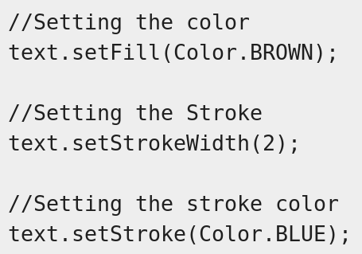

JavaFX – Text
Text
  Nastavenie výplne a okraju
  Dekorácie textu
Notes:
LineTo – vykreslí čiaru zo súčasnej pozície po špecifikované koordináty.
HlineTo – vykreslí horizontálnu čiaru zo súčasnej pozície po špecifikované koordináty
VlineTo – vykreslí vertikálnu čiaru zo súčasnej pozície po špecifikované koordináty
QuadCurveTo - vykreslí kvadratickú krivku zo súčasnej pozície po špecifikované koordináty
CubicCurveTo - vykreslí kubickú krivku zo súčasnej pozície po špecifikované koordináty
ArcTo – vykreslí oblúk zo súčasnej pozície po špecifikované koordináty

Slide 36
JavaFX – čačky-mačky
Effects – javafx.scene.effect
  Color adjust
  Color input
  Image input
  Blend
  Bloom
  Glow
  Box Blur
  Gaussian Blur
  Motion Blur
  Reflection
  SepiaTone
  Shadow
  Drop Shadow
  Inner Shadow
  Lighting
  Light Distant
  Light Spot
  Point Spot
Notes:
LineTo – vykreslí čiaru zo súčasnej pozície po špecifikované koordináty.
HlineTo – vykreslí horizontálnu čiaru zo súčasnej pozície po špecifikované koordináty
VlineTo – vykreslí vertikálnu čiaru zo súčasnej pozície po špecifikované koordináty
QuadCurveTo - vykreslí kvadratickú krivku zo súčasnej pozície po špecifikované koordináty
CubicCurveTo - vykreslí kubickú krivku zo súčasnej pozície po špecifikované koordináty
ArcTo – vykreslí oblúk zo súčasnej pozície po špecifikované koordináty

Slide 37
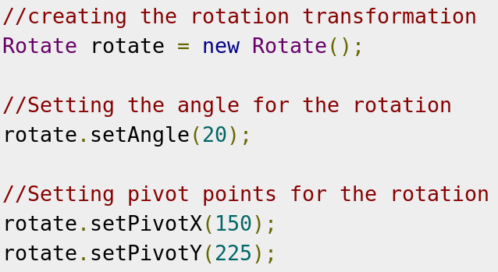
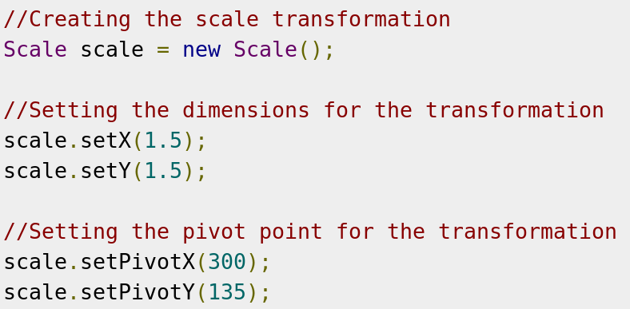
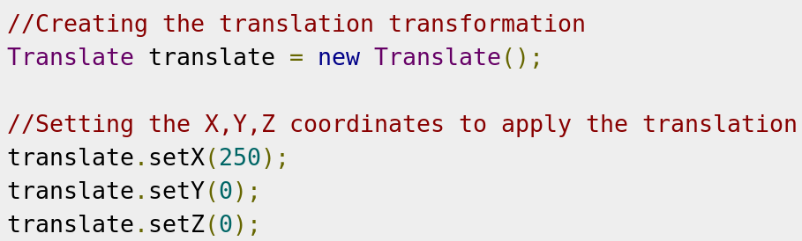
JavaFX – čačky-mačky
Transformácie – javafx.scene.transform
  Rotation
  Scaling
  Translation
  Shearing
Notes:
LineTo – vykreslí čiaru zo súčasnej pozície po špecifikované koordináty.
HlineTo – vykreslí horizontálnu čiaru zo súčasnej pozície po špecifikované koordináty
VlineTo – vykreslí vertikálnu čiaru zo súčasnej pozície po špecifikované koordináty
QuadCurveTo - vykreslí kvadratickú krivku zo súčasnej pozície po špecifikované koordináty
CubicCurveTo - vykreslí kubickú krivku zo súčasnej pozície po špecifikované koordináty
ArcTo – vykreslí oblúk zo súčasnej pozície po špecifikované koordináty

Slide 38
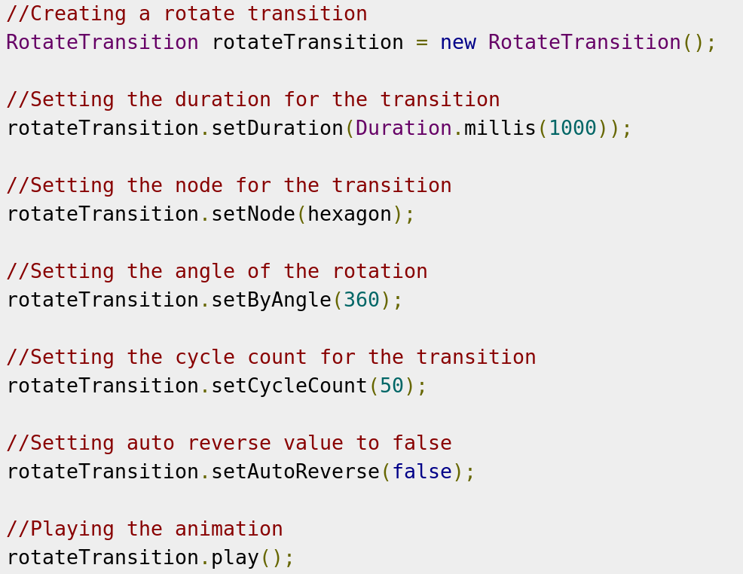
JavaFX – čačky-mačky
Transitions – javafx.scene.transition
Sem samozrejme
umiestnite váš
node
Notes:
LineTo – vykreslí čiaru zo súčasnej pozície po špecifikované koordináty.
HlineTo – vykreslí horizontálnu čiaru zo súčasnej pozície po špecifikované koordináty
VlineTo – vykreslí vertikálnu čiaru zo súčasnej pozície po špecifikované koordináty
QuadCurveTo - vykreslí kvadratickú krivku zo súčasnej pozície po špecifikované koordináty
CubicCurveTo - vykreslí kubickú krivku zo súčasnej pozície po špecifikované koordináty
ArcTo – vykreslí oblúk zo súčasnej pozície po špecifikované koordináty

Slide 39
JavaFX – čačky-mačky
Cvičenie: Vytvorte logo aplikácie a animujte ho aby ste simulovali „načítavanie“
Sem samozrejme
umiestnite váš
node
Notes:
LineTo – vykreslí čiaru zo súčasnej pozície po špecifikované koordináty.
HlineTo – vykreslí horizontálnu čiaru zo súčasnej pozície po špecifikované koordináty
VlineTo – vykreslí vertikálnu čiaru zo súčasnej pozície po špecifikované koordináty
QuadCurveTo - vykreslí kvadratickú krivku zo súčasnej pozície po špecifikované koordináty
CubicCurveTo - vykreslí kubickú krivku zo súčasnej pozície po špecifikované koordináty
ArcTo – vykreslí oblúk zo súčasnej pozície po špecifikované koordináty

